Slide 1
同源策略和跨域请求不烦恼

Slide 2
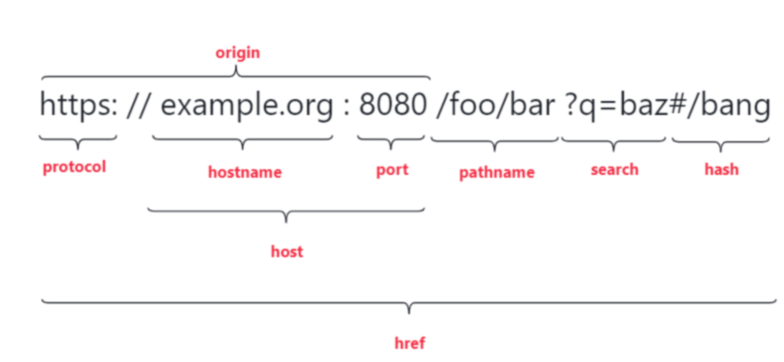
同源策略
定义:同源策略限制了不同源之间如何进行资源交互，是用于隔离潜在恶意文件的重要安全机制
同源：protocol +hostname+port

Slide 3
同源策略下限制
非同源存储：localStroage ,sessionStorage和indexedDB 受限，cookie以本域和父域为限制
非同源dom 获取受限
非同源发送ajax受限

Slide 4
跨域网络访问
跨域写操作一般被允许，例如：链接（a标签），重定向，表单提交
跨域资源嵌入一般被允许，如 script,link,img,video,object,embed,iframe标签

Slide 5
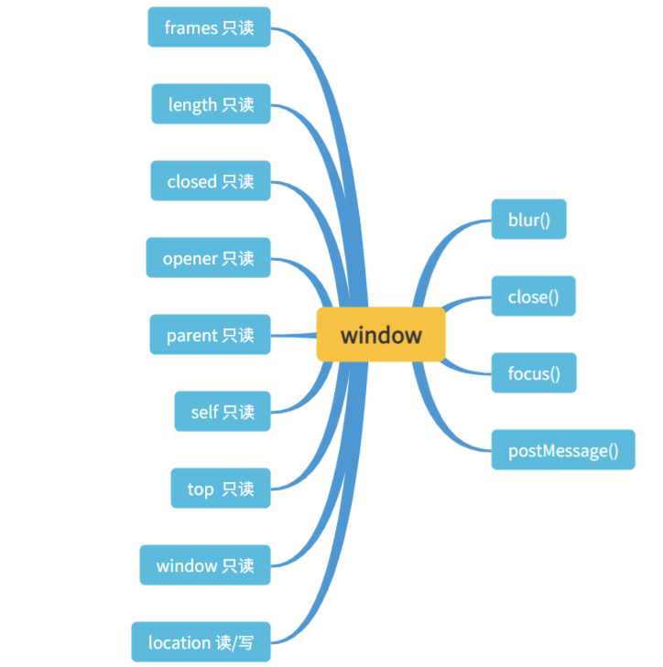
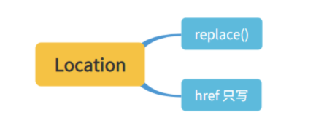
不同源窗口/文档交流

Slide 6
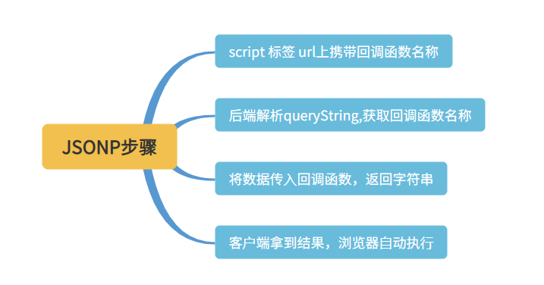
网络跨域解决方案-JSONP
原理：借助浏览器允许script 标签跨域资源嵌套，执行回调

Slide 7
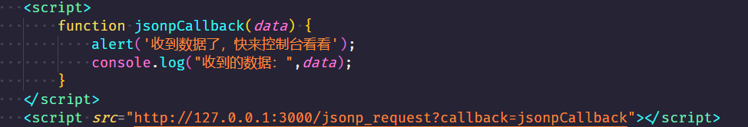
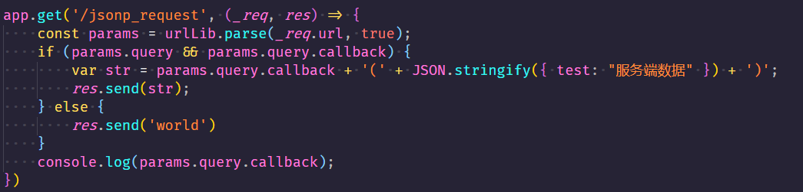
网络跨域解决方案-JSONP

Slide 8
网络跨域解决方案-JSONP缺点
只支持GET请求，不支持POST 等其他类型Http请求
JSONP存在 明显的安全问题

Slide 9
网络跨域解决方案-CORS
定义：跨源资源共享 (cross-origin sharing) , 是一种基于 HTTP 头的机制，该机制通过允许服务器标示除了它自己以外的其它origin（域，协议和端口），这样浏览器可以访问加载这些资源。

Slide 10
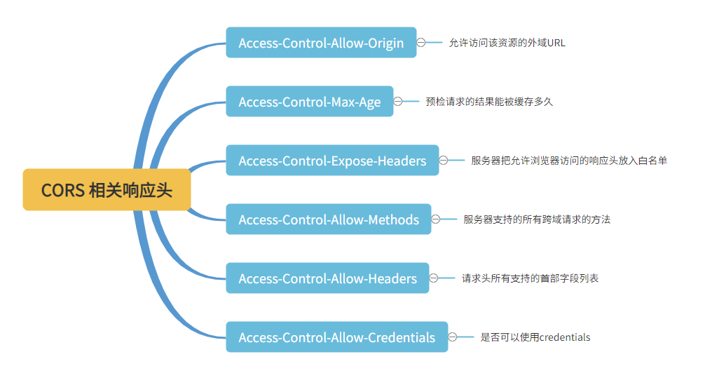
网络跨域解决方案-CORS
Notes:
● Access-Control-Allow-Origin
格式：Access-Control-Allow-Origin: <origin> | *
origin 参数的值是允许访问该资源的外域URL。例如：http://www.test.com
对于不需要携带身份凭证的请求（cookie）,服务器可以指定为通配符 *，表示允许所有域的请求。
● Access-Control-Max-Age
指定预检请求的结果能被缓存多久。单位是秒。
● Access-Control-Expose-Headers
服务器把允许浏览器访问的响应头放入白名单。
在跨域访问时，XMLHttpRequest 对象的 getResponseHeader 方法只能拿到一些最基本的响应头（Cache-Control、Content-Language、Content-Type、Expires、Last-Modified、Pragma），如果要访问其他，需要服务器设置。
● Access-Control-Allow-Methods
表示：服务器支持的所有跨域请求的方法。这里响应头返回的是所有支持的方法。注意这里是所有，我们可以写：POST, GET, OPTIONS,PUT,DELETE 等，或者*
● Access-Control-Allow-Headers
如果浏览器请求包括了 Access-Control-Request-Headers字段，则响应头必须指定 Access-Control-Allow-Headers 字段与之对应。
用来指定允许客户端携带哪些自定义的请求头。
● Access-Control-Allow-Credentials
Credentials可以是 cookies, authorization headers 或 TLS client certificates。
作为普通请求时，表示是否可以将响应暴露给页面。
作为预检请求时，表示是否真正的请求可以使用Credentials。
与之对应的是XMLHttpRequest.withCredentials。
Credentials 必须在前后端都配置。才能会用带Credentials 的cors成功。

Slide 11
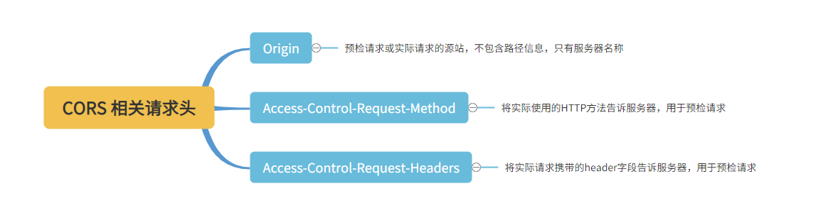
网络跨域解决方案-CORS
Notes:
● Origin
表示：预检请求或实际请求的源站。origin 不包含任何路径信息，只有服务器的名称。
在所有控制请求中，总是被发送的，我们不用管。
● Access-Control-Request-Method
表示：将实际使用的HTTP方法告诉服务器，该字段用于预检请求。预检请求后正式请求不会携带。
● Access-Control-Request-Headers
表示：将实际请求所携带的首部字段告诉服务器。该字段用于预检请求。
一般我们自定义header以后，请求也就变为了复杂请求，该字段在预检请求的时候会发送，后面正式请求不会携带。

Slide 12
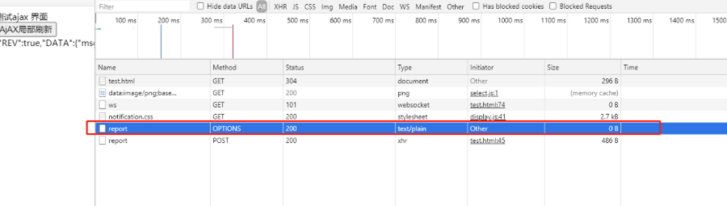
网络跨域解决方案-复杂请求-chrome调试
打开：chrome://flags/#out-of-blink-cors
CORS for content scripts 设置为disabled ，然后重启
Notes:
不显示Method 的，右键显示Method 勾选

Slide 13
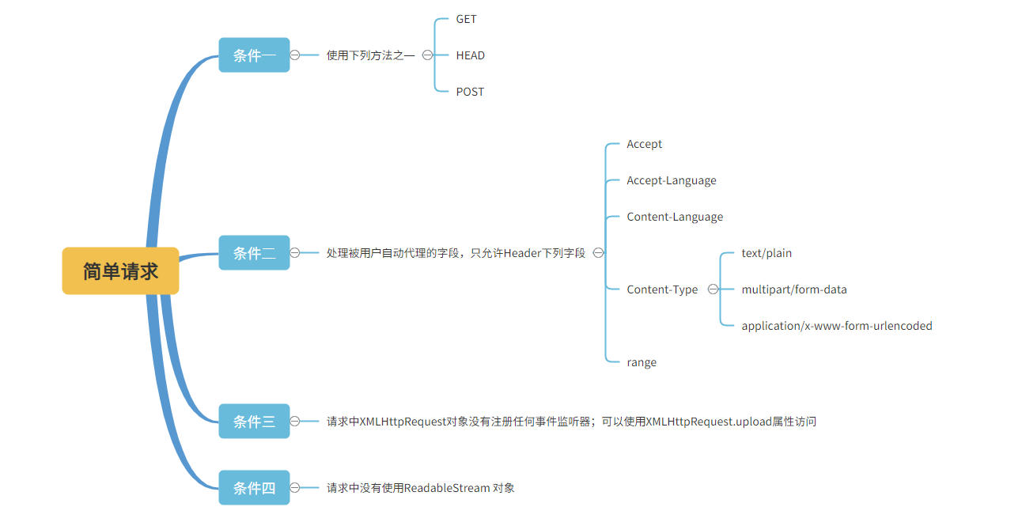
网络跨域解决方案-CORS-简单请求

Slide 14
网络跨域解决方案-CORS-复杂请求
与简单请求对应的就是复杂请求，复杂请求会先发一个预检请求。
需要预检的请求，必须使用OPTIONS 方法 发起一个预检请求到服务器，查看服务器是否允许发送实际请求。

Slide 15
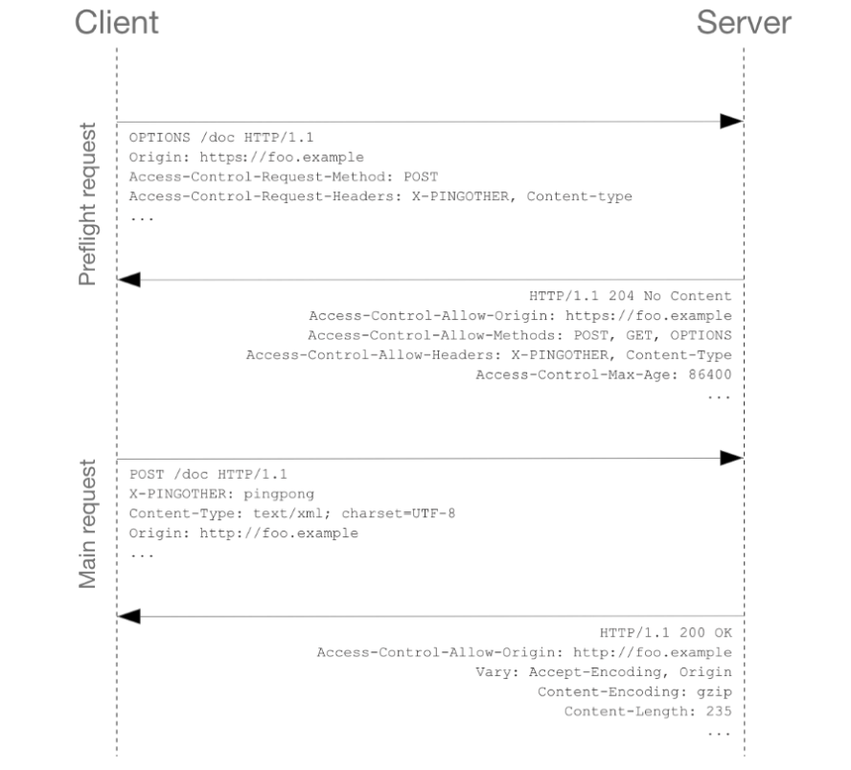
网络跨域解决方案-复杂请求-流程
Notes:
实际的 POST 请求不会携带 Access-Control-Request-* 首部，它们仅用于 OPTIONS 请求。

Slide 16
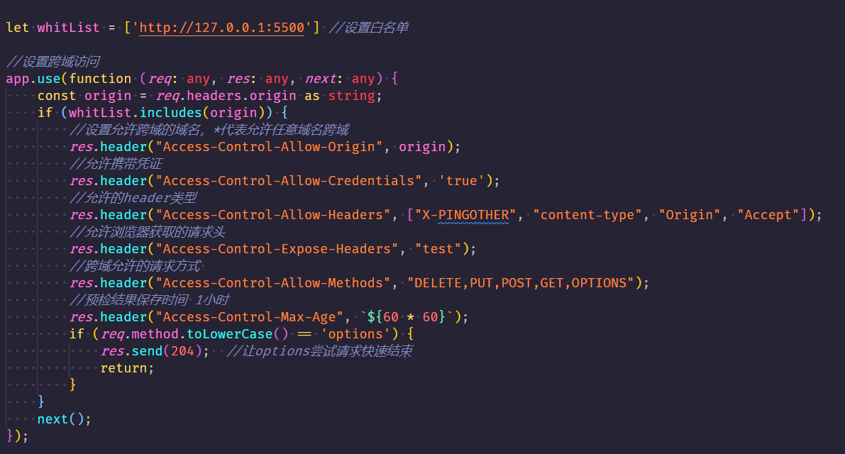
网络跨域解决方案-CORS-服务端配置

Slide 17
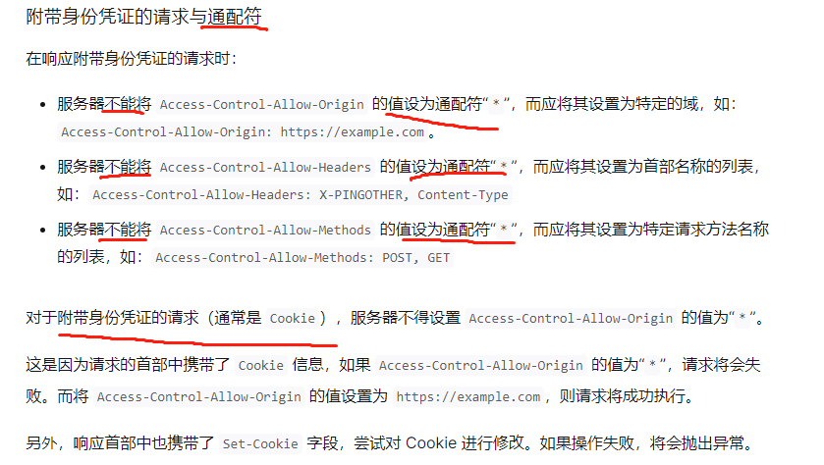
网络跨域解决方案-CORS-注意事项

Slide 18
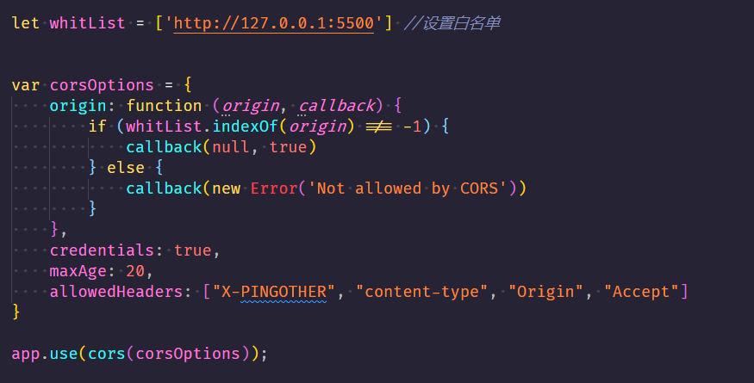
网络跨域解决方案-CORS-服务端配置（中间件）

Slide 19
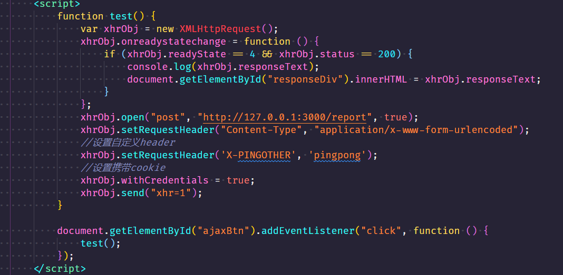
网络跨域解决方案-CORS-客户端

Slide 20
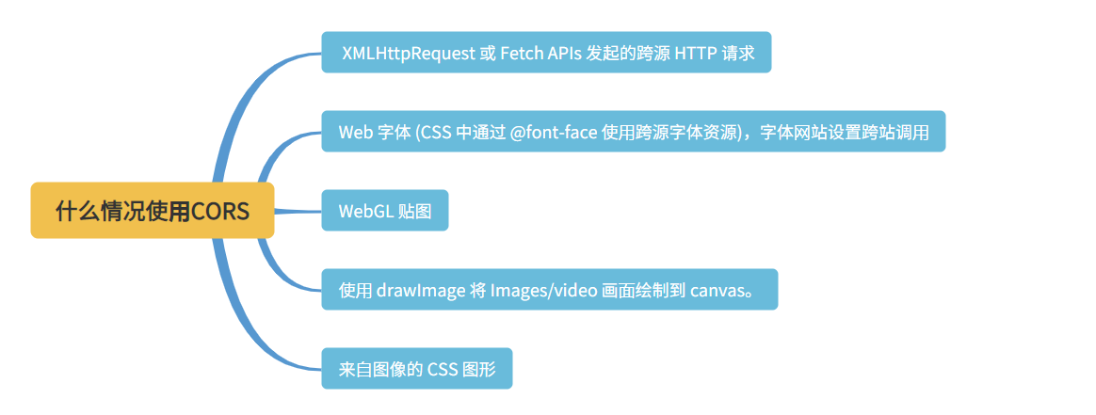
网络跨域解决方案-CORS-什么情况需要使用

Slide 21
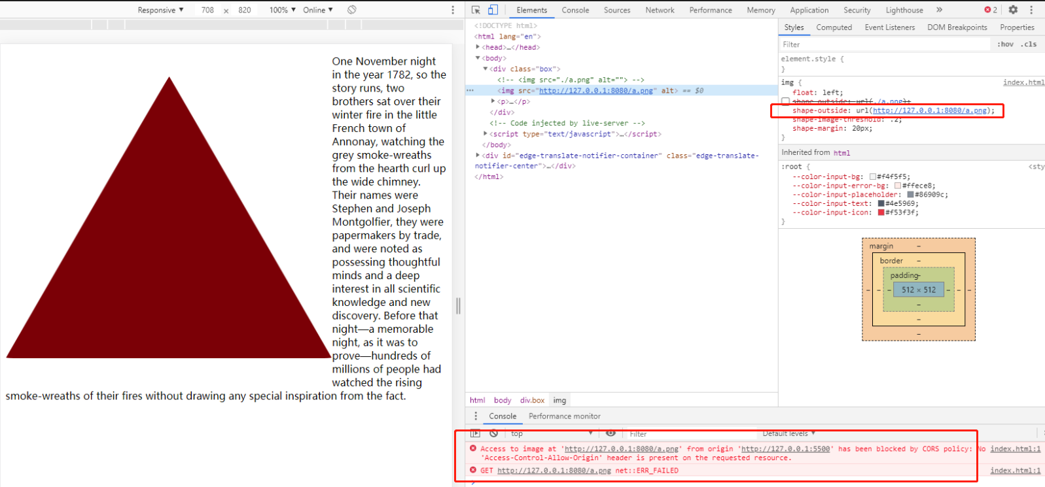
网络跨域解决方案-案例

Slide 22
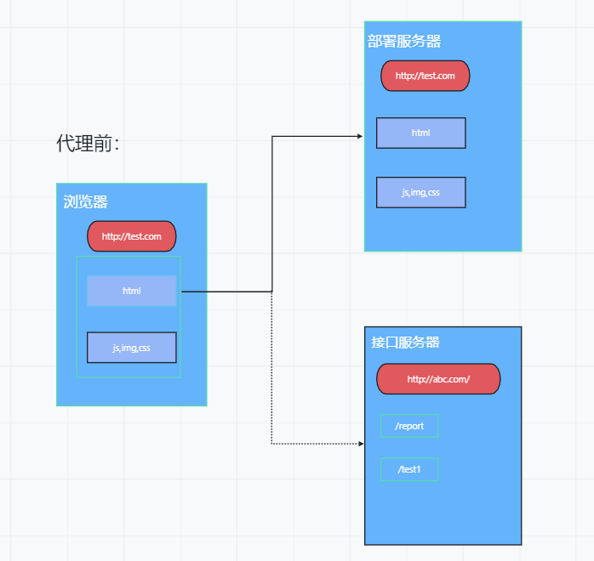
网络跨域解决方案-正向代理
利用服务器请求不跨域特性，接口和网站 同域

Slide 23
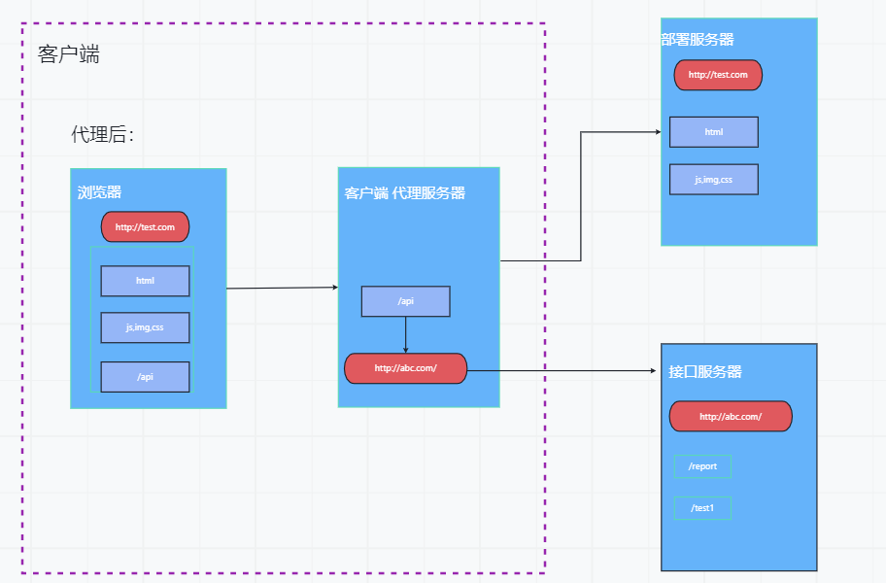
网络跨域解决方案-正向代理
Notes:
这里需要区分一下正向代理和反向代理：
正向代理：客户端代理，客户端知道要访问的服务地址。
反向代理：服务端代理，客户端不知道服务器背后具体的访问。

Slide 24
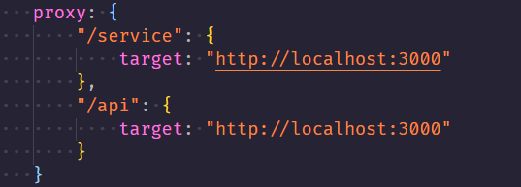
网络跨域解决方案-常见正向代理
cli 工具（webpack 配置devServer proxy）
charles ，fidler 等代理软件，本质就是拦截请求代理。
Notes:
这里需要区分一下正向代理和反向代理：
正向代理：客户端代理，客户端知道要访问的服务地址。
反向代理：服务端代理，客户端不知道服务器背后具体的访问。

Slide 25
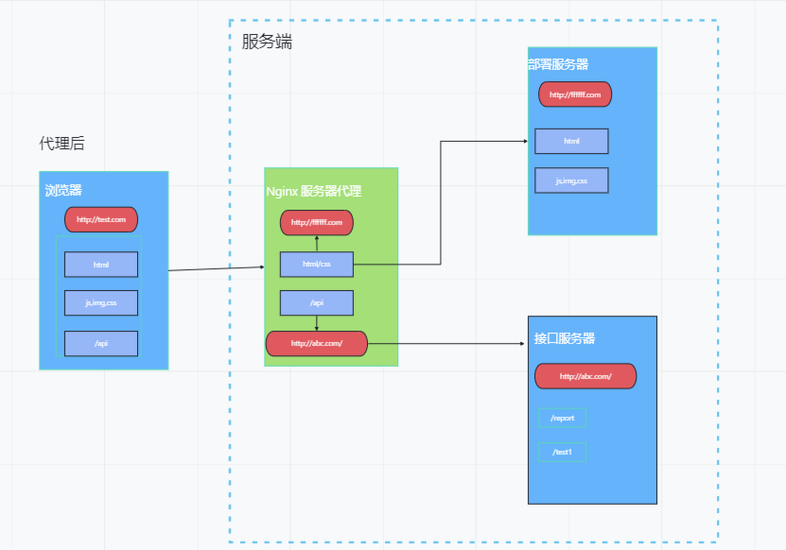
网络跨域解决方案-反向代理

Slide 26
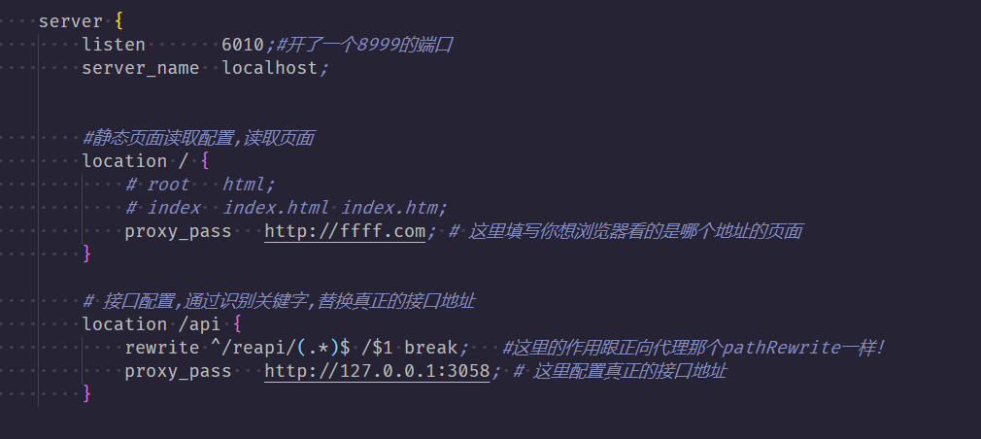
网络跨域解决方案-反向代理

Slide 27
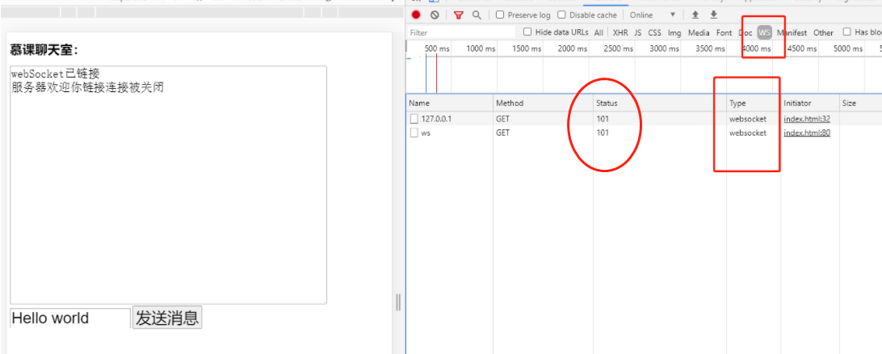
网络跨域解决方案-Websocket
简单来说就是：客户端和服务器之间存在持久的连接，而且双方都可以随时开始发送数据。

Slide 28
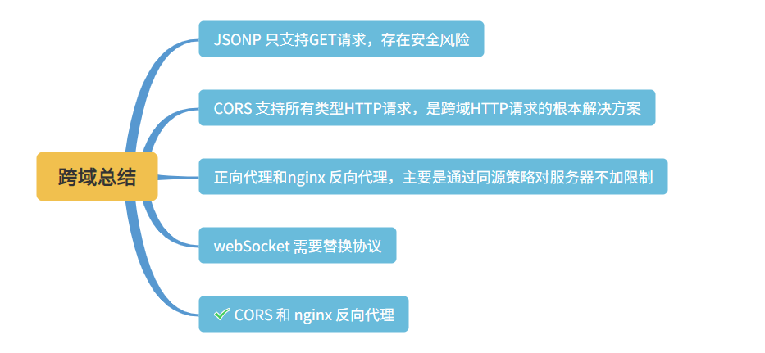
网络跨域解决方案-总结

Slide 29
Access-Control-Allow-Origin异常“背锅”
服务器突然重启
服务器宕机
服务器报错

